Slide 1
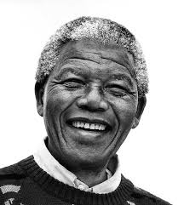
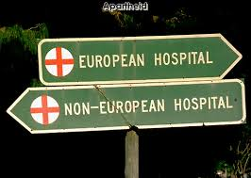
Nelson Mandela
Pika VINDIŠARA 9.B

Slide 2
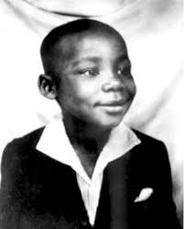
Mladost
Rolihlahla Mandela
Ime Nelson učitelj v metodistišni cerkvi
18. julija 1918 republika Transkei v Južni Afriki
Gadla Henry Mphakanyiswa
Nosekeni Fanny
svetnik družine Thembu internat Clarkebury v Engcobu
certifikat nižje stopnje srednje šole metodistični kolidž v Fort Beaufortu
univerza v Fort Haru angleščina, antropologija, politika, afriška kultura

Slide 3
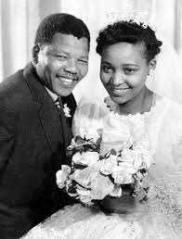
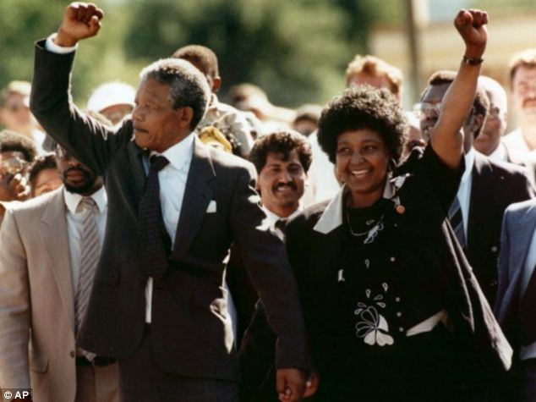
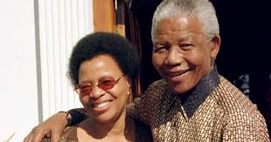
Družina
3 žene
Evelyn Mase 4 otroci (Makazawie ,Madiba Thembikile)
Winnie Madikizela 2 otroka
Graca Machel

Slide 4

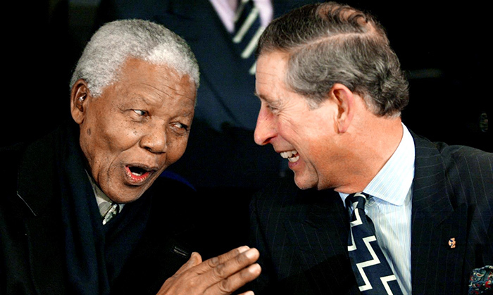
Pridružitev ANC-JU
ANC - afriški nacionalni kongres
Prijateljstva med študijem
študij prava na univerzi v Witwatersrandu
tarča rasističnih opazkov (prijatelj s liberalnimi in komunističnimi Evropejci, Judi in indijskimi študenti)

Slide 5
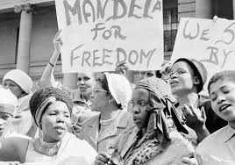
ANC in apartheid
1948 ANC popeljal na bolj radikalno in revolucionarno pot
Manj posveča študiju
1950 izvoljen za predsednika ANCYL-ja
1952 začne ANC pripravljati skupne uporniške kampanje, naperjene proti apartheidu
nenasilen upor v slogu Mahatme Gandija aretacija
1952 dokončal pripravništvo in postane odvetnik
Njegovo odvetniško podjetje postane zatočišče temnopoltih Afričanov

Slide 6
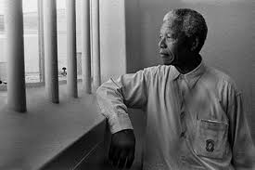
1956 znova aretiran zaradi veleizdaje (po 6 letih prepoznan za nedolžnega)
pod krinko voznika prepotuje državo, da bi organiziral novo celico stranke ANC
Zaslužen za oblikovanje oboroženega krila ANC-ja po vzoru Castrovega gibanj
predsednik oboroženega krila ANC-ja
Arentacija ( 1962 ) Robbovi otoki (18 let), Pollsmoor (1982)
Zahteve po Mandelovi izpustitvi
Ponudiba izpustitve pod pogojem, da opusti nasilje kot politično orožje
"Samo svoboden človek se lahko pogaja, zapornik ne more skleniti pogodbe."

Slide 7
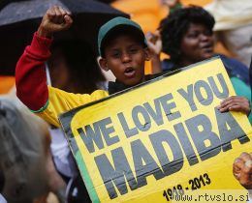
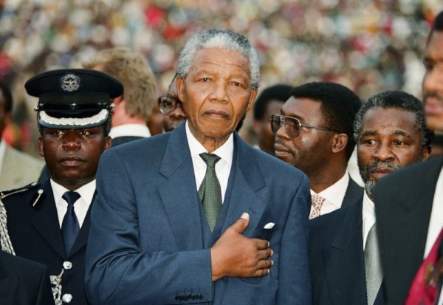
predsedniški položaj prevzel F. W. de Klerk oblast izpusti vse politične zapornike (1990)
prizadeval za mir in spravo
preoblikovanje ANC-ja zmaga na splošnih volitvah in postane prvi temnopolti južnoafriški predsednik
ukinitev apartheida in preoblikovanje Južne Afrike v multikulturno demokracijo
1999 umik iz politike

Slide 8
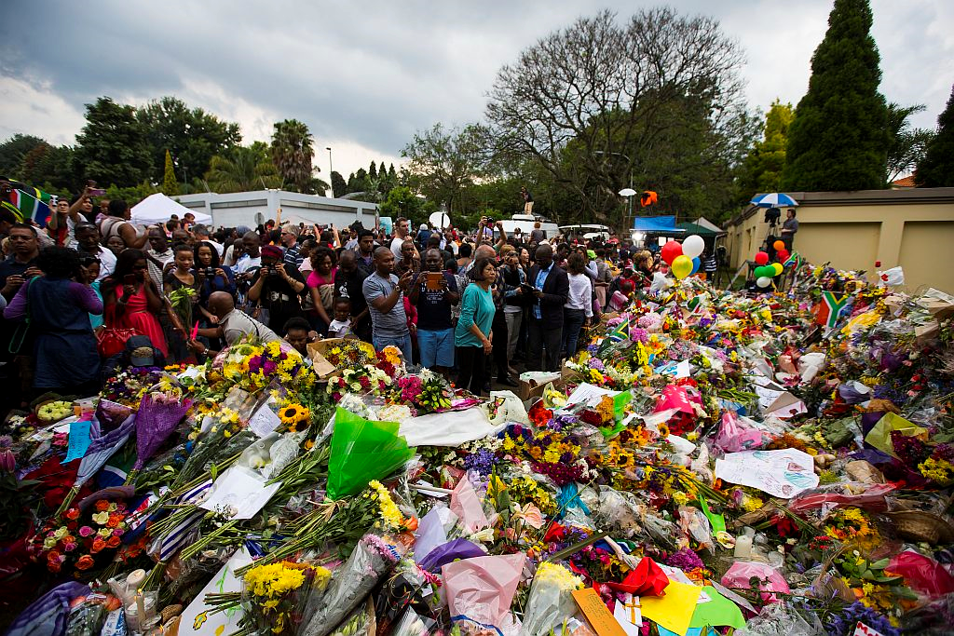
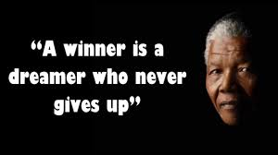
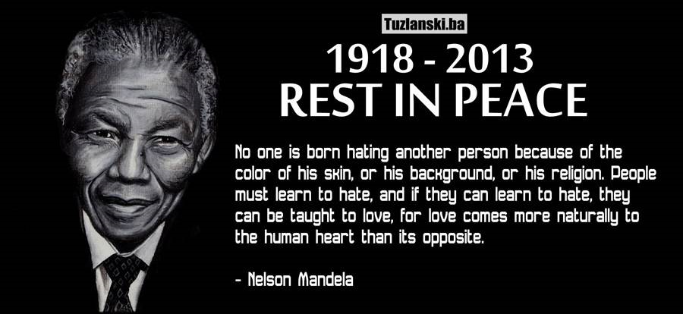
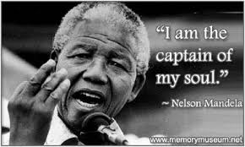
Zanimivosti
Življenje sem posvetil boju za afriške ljudi.
Bojeval sem se proti beli in črnski prevladi.
Častil sem idejo o demokratični in svobodni družbi, v kateri bodo vsi ljudje živeli složno z enakimi možnostmi. To je moj ideal, za katerega živim, in upam, da ga bom dosegel, a če bo treba, bom zanj tudi umrl.„
Rolihlahla, Nelson,Madib,Tata,Khulu,Dalibhunga

Slide 9
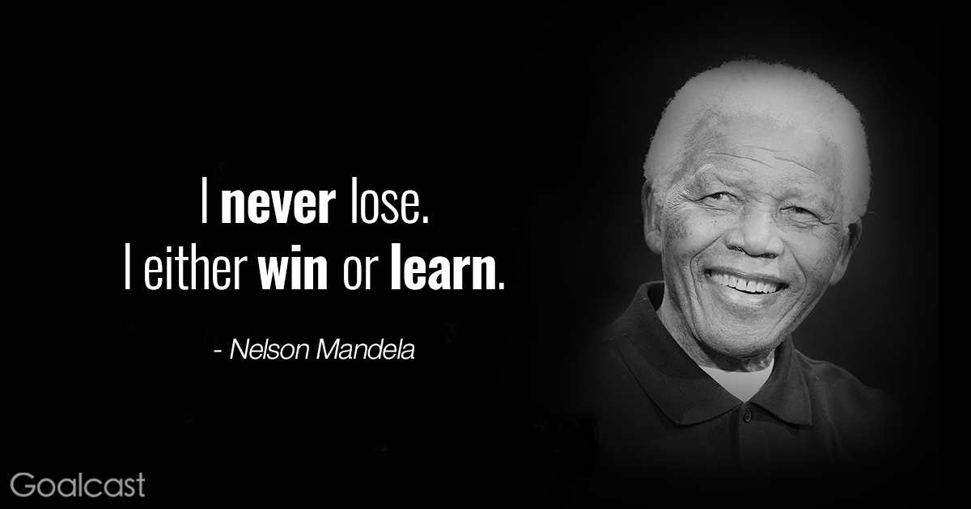
HVALA ZA VAŠO POZORNOST !

Slide 10
viri
http://www.delo.si/novice/svet/nelson-mandela-moz-usode-usoda-moza.html
http://siol.net/novice/svet/skandali-s-pogreba-nelsona-mandele-264910
http://ca.hellomagazine.com/celebrities/gallery/0201312063707/the-many-famous-friends-of-leader-nelson-mandela/4/
https://www.rtvslo.si/svet/umrl-nelson-mandela-zmagovalec-nad-apartheidom/310751

